Slide 1
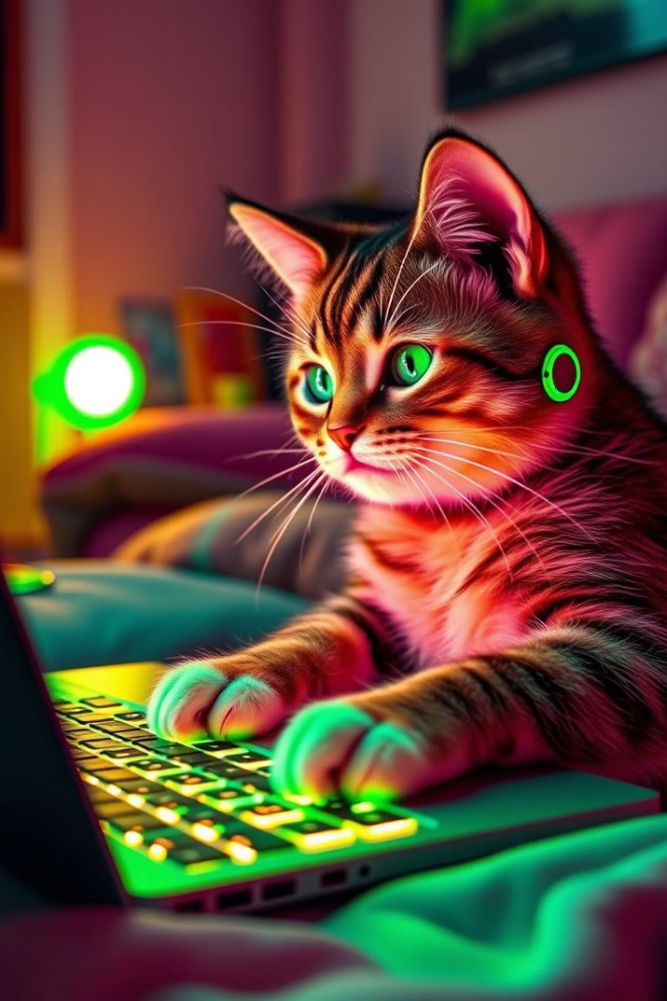

Meow! Message: Решение для коммуникаций
Meow! Message - это инновационное решение для организации общения. Он предлагает удобные инструменты для личных и рабочих задач. Наша платформа упрощает коммуникацию и повышает эффективность.

Slide 2
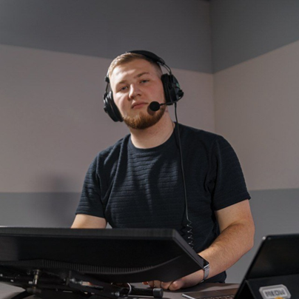


Делимарский
Андрей
Захаров
Илья
Юртеев
Алексей
Tg: lekasnet
Tel: +7(926)051-12-45
Email: lekasnet@vk.com
Tg: Ilya2004Zaharov
Tel: +7(967)214-63-76
Email: hochu.pit.pivo@vk.com
Tg: N0tTryHard
Tel: +7(925)003-61-32
Email: IAmWithStupid@ya.ru

Slide 3

Основные проблемы и решения
1
Отсутствие голосовых комнат
2
Неудобная организация чатов
Решение: Внедрение системы каналов для голосового общения.
Решение: Разделение чатов на личные, рабочие и событийные.
3
Интеграция с системами
Решение: Система внутренней и внешней интеграции.

Slide 4

Целевая аудитория юридических лиц (B2B)
Мы выделили 4 ключевых сегмента юридических лиц, которым подходит Meow! Message. У каждого — свои боли, мотивация и критерии выбора.
Организаторы мероприятий
IT-команды
Корпорации
Образование и комьюнити

Slide 5
Организаторы мероприятий / ивент-платформы
🔍 Кто это: онлайн и офлайн мероприятия (конференции,
хакатоны, митапы), платформы вроде PHDays, Code’n’Rock,
DevParty.
📌 Потребности:
— Голосовые и текстовые чаты для участников
— Временные «событийные» каналы
— Удобная модерация и группировка
— Интеграция с CRM, регистрацией и анкетами
🎯 Ценность Meow! Message:
— Структурированные чаты, привязанные к событиям
— Быстрая настройка и управление потоком участников
— Интеграции с платформами мероприятий
“Каждое мероприятие приходится заново настраивать в Discord, это ад. Хочется решение, которое "из коробки" понимает, что такое событие.”
Иван, сооснователь онлайн-хакатона
“В Telegram мы теряем часть участников — кто-то не может найти нужный чат, кто-то уходит после первого дня. Всё рассыпается.”
Марина, координатор цифровых конференций

Slide 6
IT-компании / удалённые команды
🔍 Кто это: продуктовые команды, аутсорс-студии, стартапы до
100 человек, распределённая структура
📌 Потребности:
— Разделение чатов по проектам
— Интеграции с CI/CD, таск-трекерами
— Внутренняя структура: личные / рабочие / командные чаты
— Контроль доступа, безопасность
🎯 Ценность Meow! Message:
— Гибкие каналы и группировка
— Встроенные голосовые комнаты
— Интеграции с GitHub, Jira, Notion
— Серверы в РФ (соответствие 152-ФЗ)
“Slack дорого, Discord неудобен, Telegram не для работы. Мы так и не нашли нормальный мессенджер для удалёнки.”
Алексей, тимлид стартапа
“Очень не хватает голосовых комнат — приходится прыгать между Zoom и чатами. Хочется всё в одном месте.”
Елена, руководитель QA-команды

Slide 7
Корпорации и внутренние сообщества
🔍 Кто это: средние и крупные компании: банки, холдинги,
ретейл. Учебные и корпоративные сообщества
📌 Потребности:
— Безопасный внутренний мессенджер
— Интеграция с внутренними системами
— Поддержка масштабных групп и отделов
— Проведение внутренних мероприятий, митингов
🎯 Ценность Meow! Message:
— Полная кастомизация под процессы компании
— Частные серверы и соблюдение политики безопасности
— Аудит логов, ролевая модель доступа
— Корпоративная лицензия с SLA
“У нас есть требования по хранению данных в РФ — большинство зарубежных решений сразу отпадают. А своих решений почти нет.”
Игорь, IT-директор холдинга
“Любой новый инструмент у нас должен интегрироваться с внутренними системами. Если этого нет — смысла внедрять ноль.”
Светлана, руководитель цифровой трансформации

Slide 8
Образовательные учреждения и сообщества
🔍 Кто это: Вузы, онлайн-школы, кружки, комьюнити-хабы
📌 Потребности:
— Простое разделение участников по группам
— Возможность модерировать дискуссии
— Интеграции с LMS и регистрационными системами
🎯 Ценность Meow! Message:
— Быстрая настройка событийных чатов
— Роли, права доступа и модерация
— Работа из РФ без VPN и ограничений
“Discord не удобен для учеников с подлкючением через впн или иными способами обхода блокировки, особенно младшего возраста. Нам нужна простая, чистая альтернатива для общения в группах.”
Анна, методист онлайн-школы
“Когда 10 групп студентов общаются в одном чате — всё разваливается, а когда начинаешь дробить получается хлам из бесед. Хотим разбивку по потокам и нормальную модерацию.”
Павел, админ студенческого сообщества

Slide 11
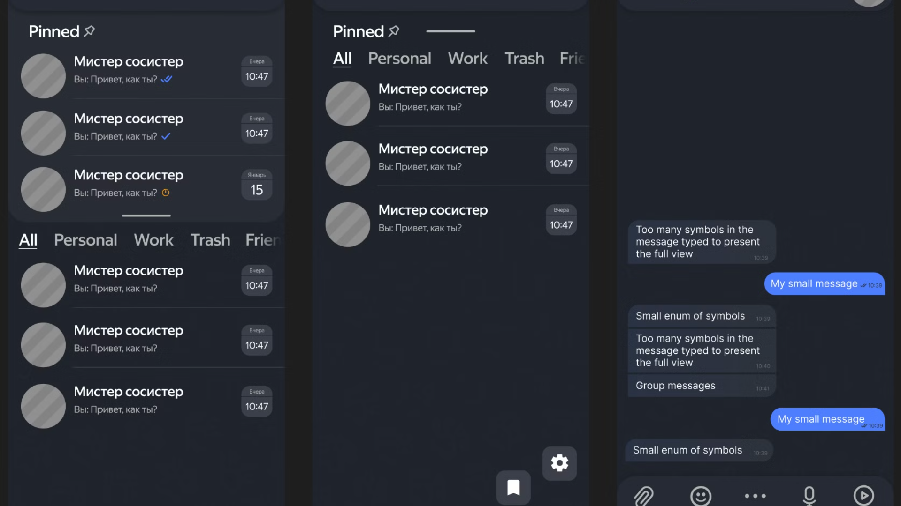
MVP Meow! Message
Минимально жизнеспособный продукт (MVP) готов к тестированию. Он включает основные функции для общения и организации чатов.

Slide 12

Анализ рынка
TAM
SAM
40 000 000 юр. лиц - оценочное количество крупных компаний и мероприятий.
832 819 юр. лиц - результат исследования статистики вордстата.
SOM
1249 юр. лиц - на основе анализа юнит экономики.

Slide 13
Бизнес-модель Meow! Message
Ключевые партнеры
Ключевые виды деятельности
Ключевые ресурсы
Платформы для мероприятий (DevParty platform, Code'n Rock, PHDays), корпоративные клиенты, технологические партнеры для разработки и поддержки API.
Команда разработчиков (3 человека, 300 000 руб./мес.), серверы и инфраструктура для поддержки мессенджера (50 000 руб./мес.), маркетинговая команда для продвижения продукта (580 000 руб.).
Разработка и поддержка мессенджера, интеграция с другими сервисами, маркетинг и продажи для привлечения 1249 организаторов хакатонов и бизнес-клиентов.

Slide 14
Meow! Message
Ценностное предложение
Каналы сбыта
Рекламные и маркетинговые стратегии
Удобный и быстрый способ общения в голосовых комнатах и серверах, возможность интеграции в другие сервисы, корпоративные функции для бизнес-клиентов.
Онлайн-продажи через сайт, партнерские программы с платформами для мероприятий, прямые продажи бизнес-клиентам.
Контент-маркетинг (блоги, статьи, кейсы), реклама в социальных сетях, участие в мероприятиях (580 000 руб.).
Целевые клиенты
Источники дохода
Структура затрат
Простые пользователи (бесплатная версия).
Подписка для организаторов мероприятий (1100 × 3000 руб. = 3 300 000 руб./мес.).
Заработная плата: 300 000 руб./мес.
Разработка и поддержка продукта: серверы 50 000 руб./мес.
Организаторы мероприятий (подписка 3000 руб./мес.).
Подписка для бизнес-клиентов (100 × 5000 руб. = 500 000 руб./мес.).
Маркетинг и реклама: 580 000 руб.
Бизнес-клиенты (подписка 5000 руб./мес.).
Общий доход: 5 800 000 руб./мес.

Slide 15




Основные преимущества
Система каналов
Организация общения.
Разделение чатов
Личные, рабочие, событийные.
Интеграция
Внутренняя и внешняя.

Slide 16
Конкурентный анализ
Telegram
Discord
Slack
Compass
Meow!
Сервера
❌
✅
❌
❌
✅
Голосовые каналы
❌
✅
❌
❌
✅
Внутренние интеграции
✅
✅
❌
❌
✅
Внешние интеграции
❌
⚠️
✅
❌
✅
Группировка и фильтрация чатов
✅
❌
✅
✅
✅
Событийные чаты
❌
❌
❌
❌
✅
Расширенный бизнес-функционал
⚠️
❌
✅
✅
✅
Доступность в РФ
✅
❌
❌
✅
✅

Slide 17

Запрос инвестиций
Ответственным решением команды была проведена оценка затрат и необходимых инвестиций - 580тыс. руб. разовой выплатой на старте проекта. и 50тыс. руб./мес., 3000тыс. руб./мес. - заработные платы 3-х разработчиков. Итого: 350тыс. руб./мес. + 580тыс. руб. разовой выплатой.

